Slide 1
Clase Auxiliar N°4 MI 4110 – Físico Química Metalúrgica Diagramas de Fases Binarios
Profesor Auxiliar: Julio Díaz M.
Semestre Otoño 2010

Slide 2
Definiciones y Conceptos Fundamentales
Componente
Compuesto que forma parte de una aleación.
Sistema
Posibles aleaciones consistentes en los mismos componentes, pero sin referirse a las proporciones de los componentes de la aleación.
Solución sólida
Solución en estado sólido de uno o más solutos en un solvente. Los átomos del soluto ocupan posiciones sustitucionales o intersticiales en la red del solvente manteniendo su estructura cristalina.

Slide 3
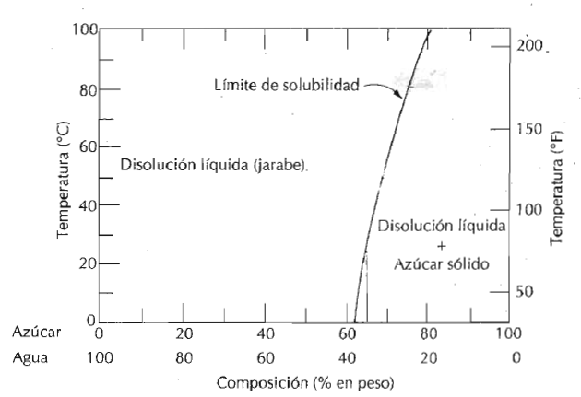
Definiciones y Conceptos Fundamentales
Límite de solubilidad
Concentración máxima de soluto que se disuelve en el solvente

Slide 4
Definiciones y Conceptos Fundamentales
Fase
Porción homogénea de un sistema que tiene características físicas y químicas uniformes
Diagrama de fases binario
Representación gráfica en el equilibrio termodinámico de las fases presentes en un sistema para distintas condiciones de composición, presión y temperatura.

Slide 5
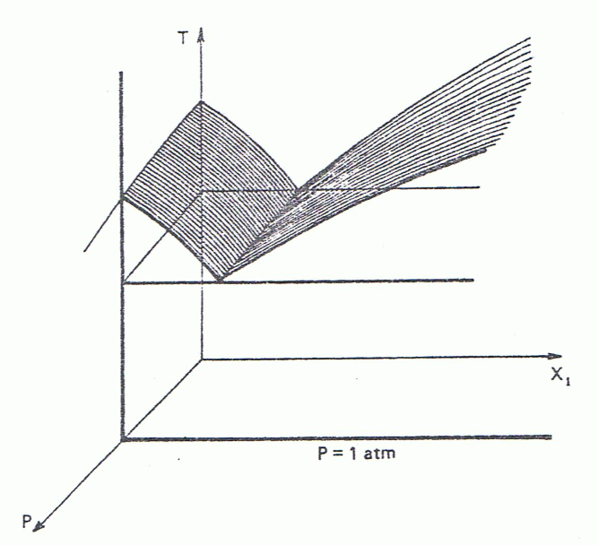
Diagramas de Fases Binarios
Afortunadamente, en los
sistemas binarios de
interés metalúrgico, las
sustancias que participan
son muy poco volátiles de
modo que es común
elegir la proyección
isobárica a 1 atm de
presión total.
Diagrama de fases tridimensional para un sistema binario

Slide 6
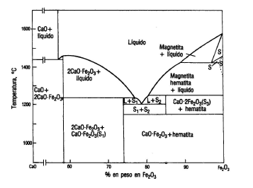
Diagramas de Fases Binarios
Representación isobárica sistema CaO – Fe2O3

Slide 7
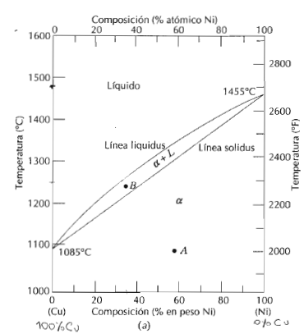
Sistemas isomórficos binarios
Sistema binario Cu-Ni
2 fases presentes:
Fase Líquida (L)
Fase Sólida (α)
3 regiones de fases:
Campo Líquido (L)
Campo Bifásico (α+L)
Campo Sólido (α)
El sistema presenta solubilidad completa tanto en el estado líquido como en el sólido.

Slide 8
Sistemas isomórficos binarios
Comentarios
Soluciones sólidas se representan con letras griegas (α,β,γ,δ,ε,etc)
Línea liquidus separa los campos L y α+L. Para una composición fija, la línea de liquidus señala la T más alta en que una fase sólida se puede encontrar en equilibrio.
Línea sólidus separa los campos α y α+L. Señala la T más baja en que una fase líquida puede encontrarse en equilibrio.
Sistema binario Cu-Ni

Slide 9
Aplicaciones
Conociendo la composición y temperatura de equilibrio, los sistemas binarios proporcionan la siguiente información:
Fases presentes
Composición de cada fase
Fracción o porcentaje de cada fase
1. Fases Presentes
Se localiza en el diagrama el punto definido por la temperatura y la composición y
se identifican las fases presentes

Slide 10
Aplicaciones
2. Composición de cada fase
Localizar el punto temperatura-composición en el diagrama
Para los campos monofásicos, la composición de la fase coincide con la composición de la aleación.
Para campos bifásicos se sigue el siguiente procedimiento:
Se traza una recta de reparto a través de la región bifásica a la temperatura de la aleación
Se anotan las intersecciones de la recta de reparto con los dos límites de fase de los extremos
A partir de estas intersecciones, se trazan perpendiculares hasta cortar el eje horizontal de las composiciones y estas últimas intersecciones corresponden a las composiciones de las fases presentes

Slide 11
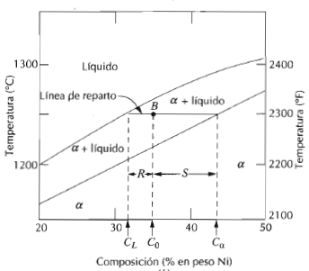
Aplicaciones
2. Composición de cada fase
EJEMPLO
Para una aleación 35% Ni 65%Cu a 1250°C:
Composición Líquido
C_{L} = 32%Ni 68%Cu
Composición Sólido
C_{α} = 43%Ni 57%Cu

Slide 12
Aplicaciones
3. Fracción o porcentaje de cada fase
Localizar el punto temperatura-composición en el diagrama
Para una región monofásica, la fracción es 1 (100%)
En una región bifásica se realiza el siguiente procedimiento:
Se traza una recta de reparto a través de la región bifásica a la temperatura de la aleación
La fracción de una fase se calcula midiendo la longitud del segmento de la recta de reparto desde la composición de la aleación hasta el límite de la otra fase y dividiéndola por la longitud total del segmento de isoterma.
La fracción de la otra fase se determina del mismo modo

Slide 13
Aplicaciones
2. Fracción o porcentaje de cada fase
EJEMPLO
Para una aleación 35% Ni 65%Cu a 1250°C:

Slide 14
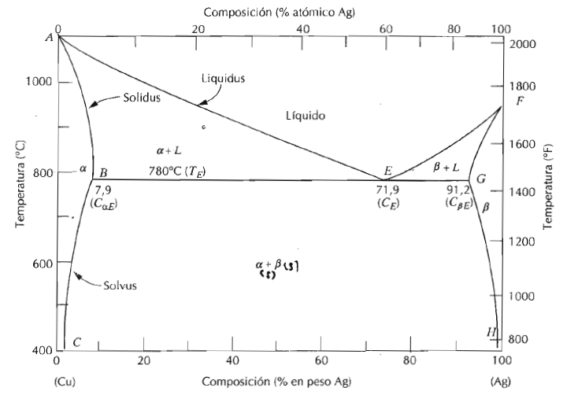
Sistemas Eutécticos Binarios
Para este sistema:
3 fases presentes:
Fase Líquida (L)
Fase Sólida α
Fase Sólida β
6 regiones de fases:
Campo Líquido (L)
Campo Bifásico (α+L)
Campo Bifásico (β+L)
Campo Bifásico (α+β)
Campo Sólido (α)
Campo Sólido (β)
Sistema binario Cu-Ag

Slide 15
Sistemas Eutécticos Binarios
Comentarios:
Aparecen 3 regiones monofásicas
(α, β y L)
α corresponde a una solución sólida rica en cobre
β corresponde a una solución sólida rica en plata
Los mismos procedimientos para determinar composición y fracción de fases se aplican en este tipo de diagramas
El punto E se denomina punto invariante de composición C_{E} y temperatura T_{E}
Sistema binario Cu-Ag

Slide 16
Reacciones Invariantes
Sistema binario Cu-Ag
Una aleación de composición C_{E} experimenta la siguiente reacción al pasar por T_{E}
La fase líquida se transforma en dos fases sólidas a la temperatura T_{E}
La reacción anterior se denomina Reacción Eutéctica

Slide 17
Reacciones Invariantes
Reacción
Eutéctica | L = α + β
Peritéctica | L + α = β
Eutectoide | α = β + γ
Peritectoide | α + β = γ
Monotéctica | L1 = L2 + α
Sintéctica | L1 + L2 = α

Slide 18
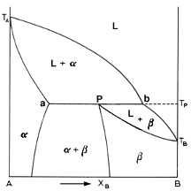
Reacción Peritéctica

Slide 19
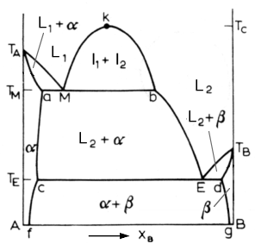
Reacción Monotéctica

Slide 20
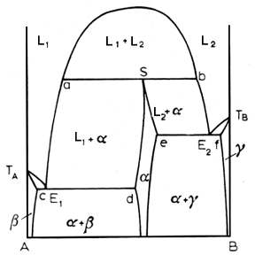
Reacción Sintéctica

Slide 21
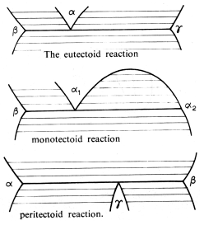
Reacciones invariantes

Slide 22
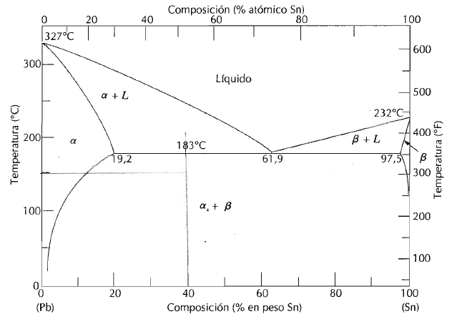
Sistemas Binarios
Sistema binario Pb-Sn

Slide 23
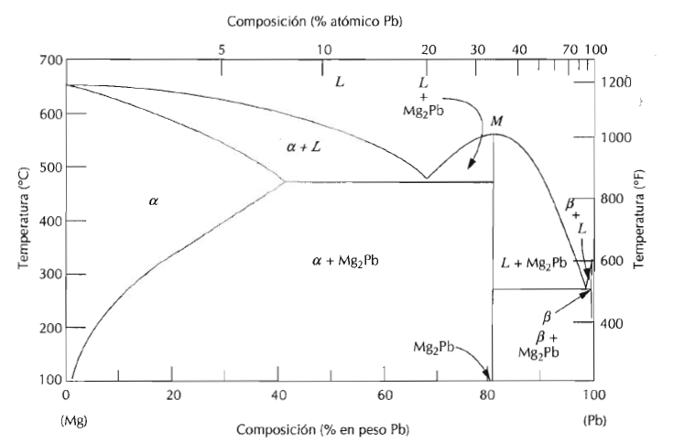
Sistemas Binarios
Sistema binario Pb-Mg con presencia de compuesto intermedio

Slide 24
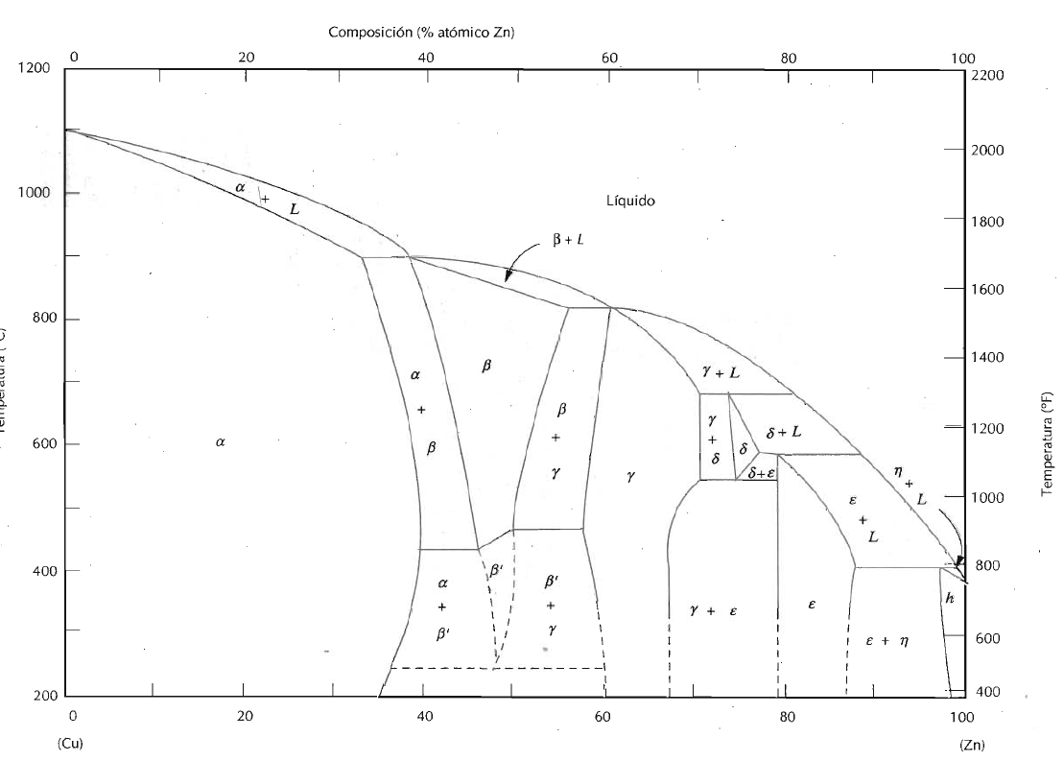
Sistemas Binarios
Sistema binario Cu-Zn

Slide 25
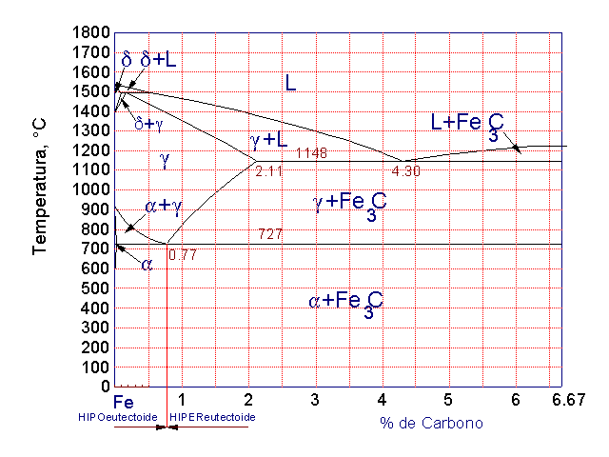
Sistemas Binarios
Sistema binario Fe-C

Slide 26
Regla de las Fases de Gibbs
Indica el número de fases que coexisten en equilibrio
P : N° de fases presentes
F : N° de grados de libertad
C : N° de componentes
N : N° de variables no composicionales (Temperatura y Presión)

Slide 27
Regla de las Fases de Gibbs
A presión constante:
Los grados de libertad se refieren al número de variables controladas externamente
que se deben especificar para definir completamente el estado del sistema.
F es el número de variables que se pueden cambiar independientemente sin alterar el
número de fases que coexisten en el equilibrio

Slide 28
Regla de las Fases de Gibbs
Para región monofásica (P=1):
F=2
Para región bifásica (P=2):
F=1
En la isoterma eutéctica (P=3)
F=0

Slide 29
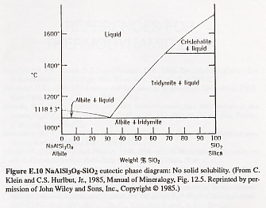
Ejercicios
P1
a)Identifique los componentes y las fases que constituyen este sistema
b)¿Es el sistema isobárico ó isotermal?
c)Entregue la expresión de la regla de las fases que se aplica a este diagrama
d)Indique sobre el diagrama los campos que son: invariantes (F=0), univariante (F=1), y divariante (F=2).
e)¿Cuál es la temperatura del punto eutéctico y la composición de las fases?.
f)¿Cuál es la temperatura del límite de fases entre tridimita y cristobalita?

Slide 30
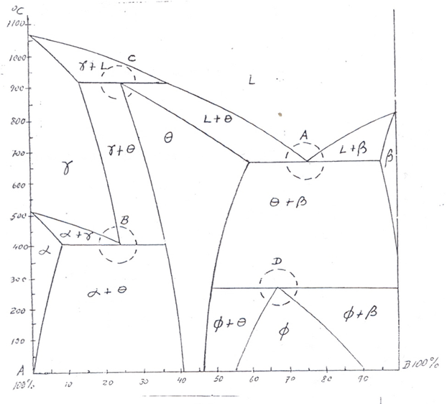
Ejercicios
P2
a)Señale a qué reacciones invariantes corresponden los puntos A B C y D

Slide 31
Ejercicios
P3
Una aleación 50%Cu 50%Ni se enfría lentamente desde 1400 a 1200 °C.
a)¿A qué temperatura empieza a formarse sólido?
b)¿Cuál es la composición de esta fase sólida?
c)¿A qué temperatura solidifica el último líquido?
d)¿Cuál es la composición de la última fracción líquida?

Slide 32
Ejercicios
P4
Una aleación 70%Cu 30%Ni se calienta hasta la región de fases α+L . Si la composición de la fase α es 40% Ni, determinar:
a)Temperatura de la aleación
b)Composición de la fase líquida
c)Fracciones de ambas fases

